Slide 1
ПСИХОЛОГИЧЕСКИЙ КОМФОРТ КАК УСЛОВИЕ РАЗВИТИЯ ЛИЧНОСТИ ШКОЛЬНИКА Лобжина Н.А

Slide 2
Эпиграф: «И нам дано предугадать, как наше слово отзовется…»

Slide 3
Комфорт- заимствовано из
английского языка, где
comfort «поддержка, укрепление».
Психологический комфорт- условия
жизни, при которых ребенок
чувствует себя спокойно, нет
необходимости защищаться.

Slide 4
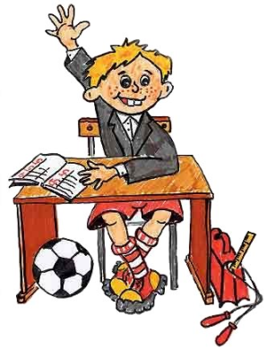
ПРИНЦИПЫ ПСИХОЛОГИЧЕСКОГО КОМФОРТА
УЧЕБА ДОЛЖНА ДАВАТЬ ДЕТЯМ РАДОСТЬ
УЧЕБА ДОЛЖНА ПРОТЕКАТЬ НА ФОНЕ ПОЛОЖИТЕЛЬНЫХ ЭМОЦИЙ
УЧЕБА ДОЛЖНА ИСКЛЮЧАТЬ ПСИХОТРАВМИРУЮЩИЕ СИТУАЦИИ
Учеба должна создавать ситуацию успеха (я могу!)

Slide 5
ТЕРПЕНИЕ + ЛЮБОВЬ + ПОНИМАНИЕ = ПСИХОЛОГИЧЕСКИЙ КОМФОРТ

Slide 6
Принципы создания атмосферы психологического комфорта. (психолог- гуманист Карл Роджерс)
• о личностно-психологических особенностях каждого учащегося;
• о соотношении способностей и обучаемости каждого;
• о мотивации к учебному процессу;
• о взаимоотношениях между обучающимися в классе;
• о семье ученика и т. д.

Slide 7
Работа психолога, равно как и других специалистов в коллективе, строится по следующей системе взаимодействия:
ПСИХОЛОГ – УЧЕНИК –
ПЕДАГОГ – РОДИТЕЛЬ –
ПСИХОЛОГ

Slide 8
ИЗВЕСТНЫЕ СОВЕТЫ ПСИХОЛОГА Д. КОРНЕГИ:
ИСКРЕННЕ ИНТЕРЕСУЙТЕСЬ ЛЮДЬМИ;
УЛЫБАЙТЕСЬ;
ПОМНИТЕ, ЧТО ИМЯ ЧЕЛОВЕКА – ЭТО САМЫЙ СЛАДОСТНЫЙ И ВАЖНЫЙ ДЛЯ НЕГО ЗВУК;
БУДЬТЕ ХОРОШИМ СЛУШАТЕЛЕМ;
ГОВОРИТЕ О ТОМ, ЧТО ИНТЕРЕСУЕТ СОБЕСЕДНИКА;
ВНУШАЙТЕ ЕМУ СОЗНАНИЕ ЗНАЧИМОСТИ.

Slide 9
ПРИНЦИПЫ ПЕДАГОГИЧЕСКОЙ ТЕХНОЛОГИИ А.А. ОКУНЕВА:
теоретический материал должен даваться на высоком уровне, а спрашиваться по способностям;
принцип связи теории с практикой: учить применять знания в необычных ситуациях;
принцип доступности: школьник должен действовать на пределе своих возможностей; талант учителя — угадать эти возможности, правильно определить степень трудности;
принцип сознательности: ребенок должен знать, что он проходит (в начале изучения темы пролистывают учебник, устанавливают, зачем и что будут изучать);

Slide 10
Золотые правила психологического комфорта.
•Не пытайтесь за каждым отрицательным поступком видеть только отрицательные мотивы.
•Школьники склонны охотнее выполнять поручения учителей при опосредованном способе воздействия.
•Совместная деятельность сближает людей и повышает их авторитет.
•Предусмотрительность и корректность поведения учителя снижают напряжение в общении.

Slide 11
УЧЕНИЕ -
ИНДИВИДУАЛЬНО ЗНАЧИМАЯ ДЕЯТЕЛЬНОСТЬ ОТДЕЛЬНОГО РЕБЕНКА

Slide 12
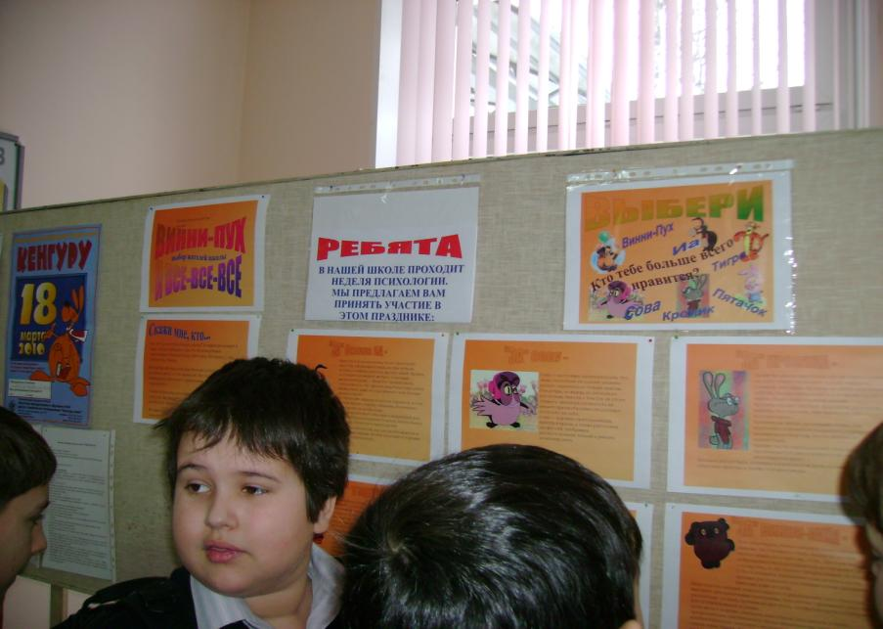

Slide 13
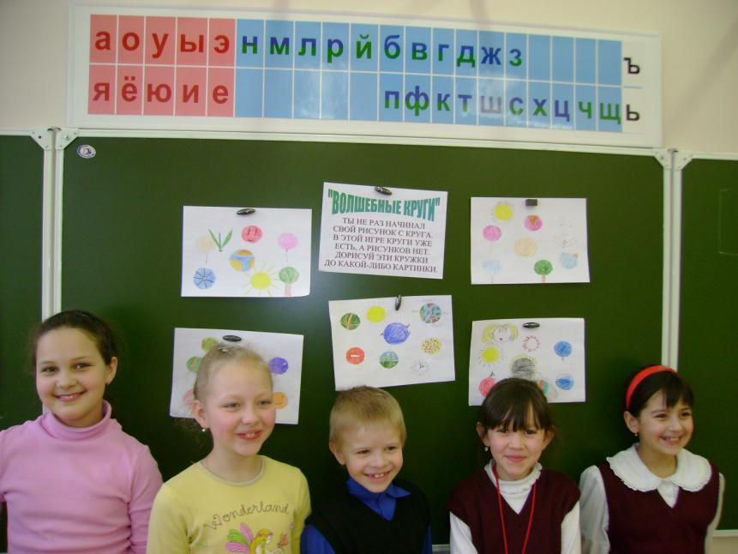

Slide 14
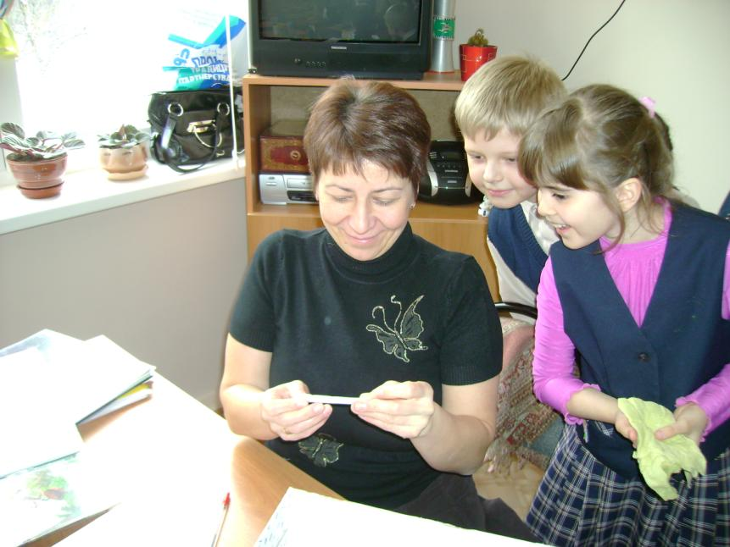

Slide 15
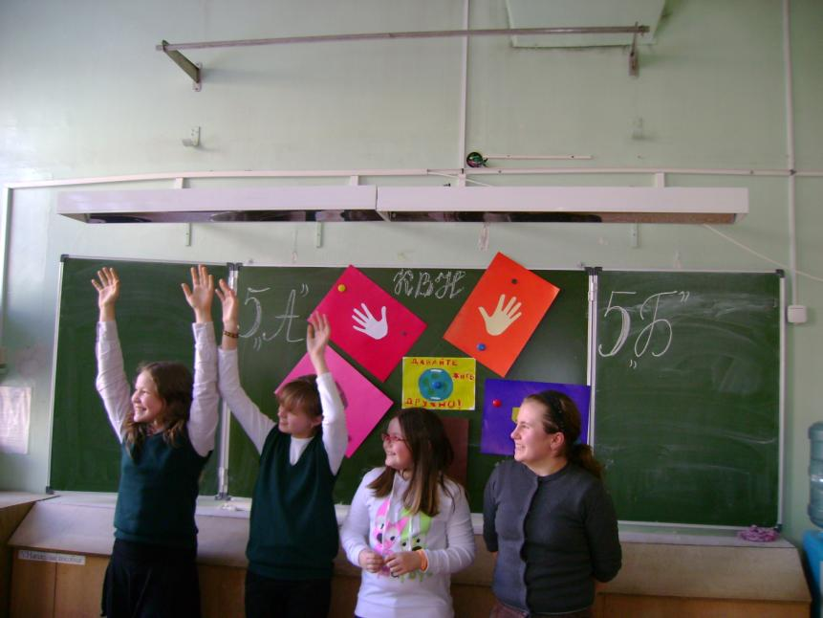

Slide 16
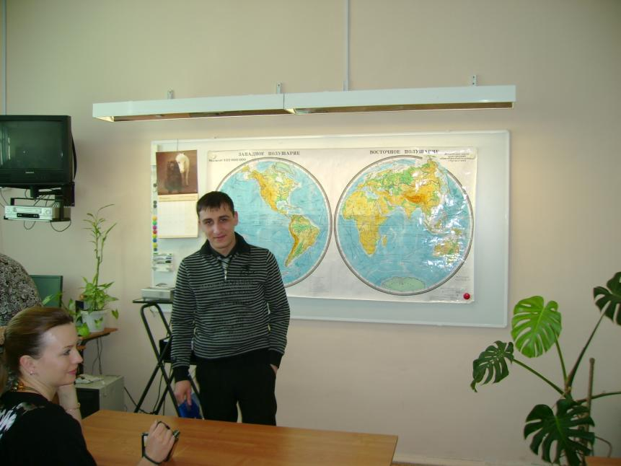

Slide 17
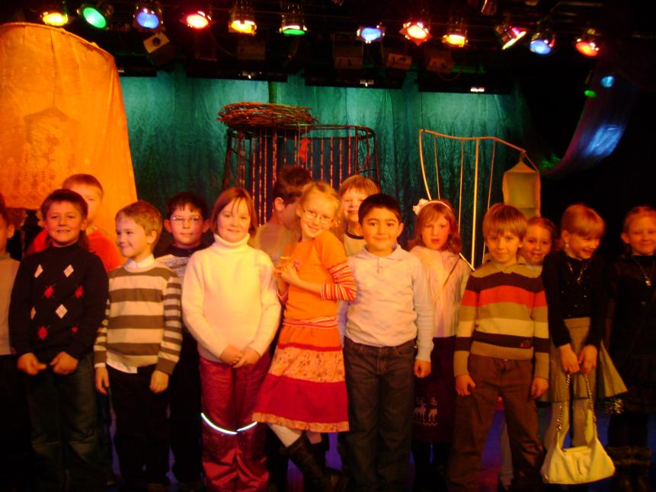

Slide 18
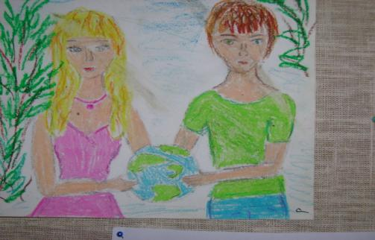
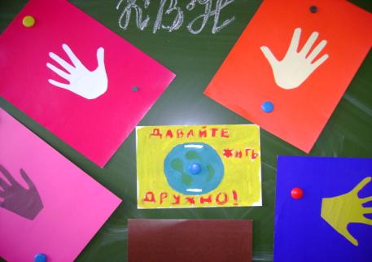
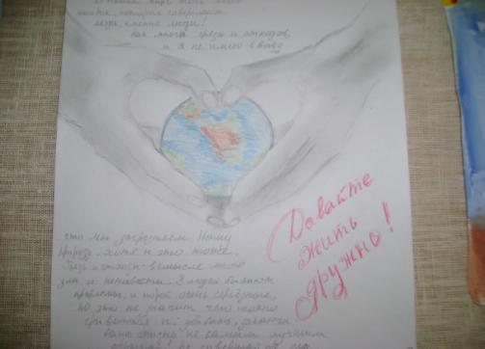
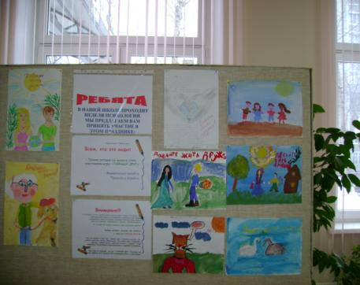

Slide 19
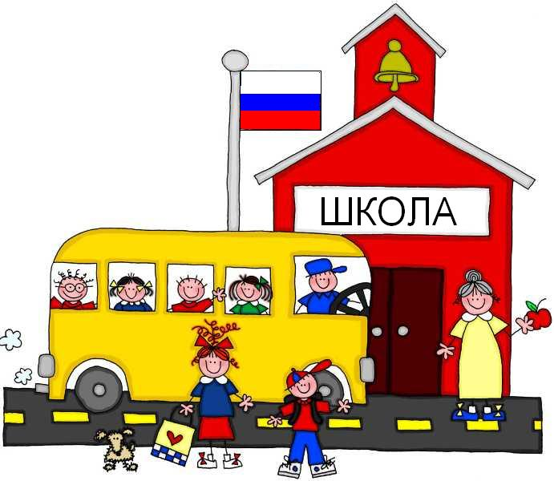
СПАСИБО ЗА ВНИМАНИЕ

